Slide 1
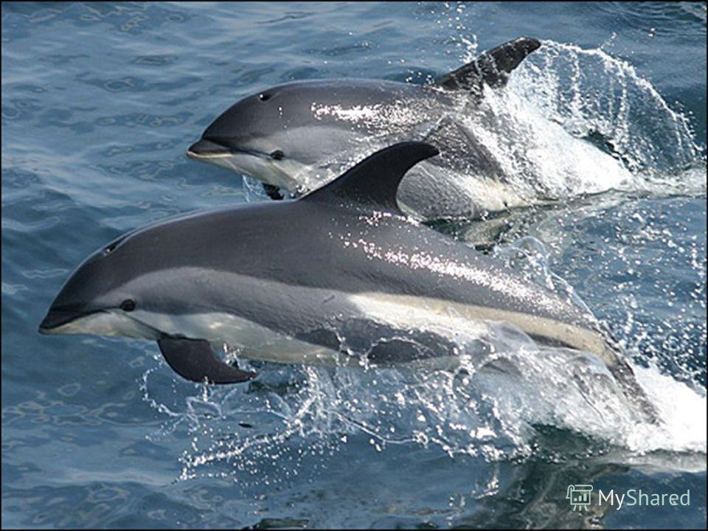
Окружающий мир Тема проекта: «Дельфины – люди моря»
Выполнила:
ученица 2 «Б» класса
МБОУ СОШ №2
Леонова Элина

Slide 2
Цель проекта: - изучить жизнь дельфинов
Задачи проекта:
найти информацию о дельфинах;
познакомиться с образом жизни и особенностями дельфинов;
сделать выводы о дельфинах.

Slide 3
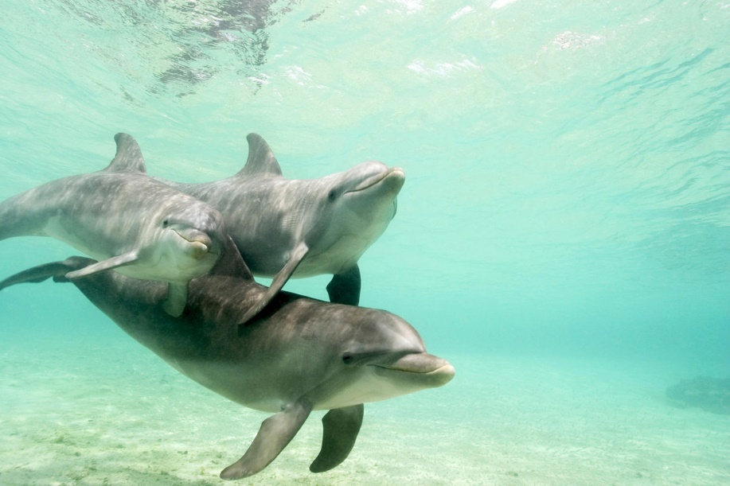
Дельфин – произошло от греческого слова «дельфос» – брат. Под этим именем известно 70 видов животных. Дельфины обитают в воде, но это не рыбы, а млекопитающие из отряда китообразных. То есть им необходим воздух - они дышат легкими, а не жабрами. Дельфины - одни из самых загадочных животных на нашей планете. Интеллект этих морских жителей считают настолько высоким, что их называют «людьми моря». Ученые утверждают, что дельфины умнее и сообразительнее всех остальных животных.

Slide 4
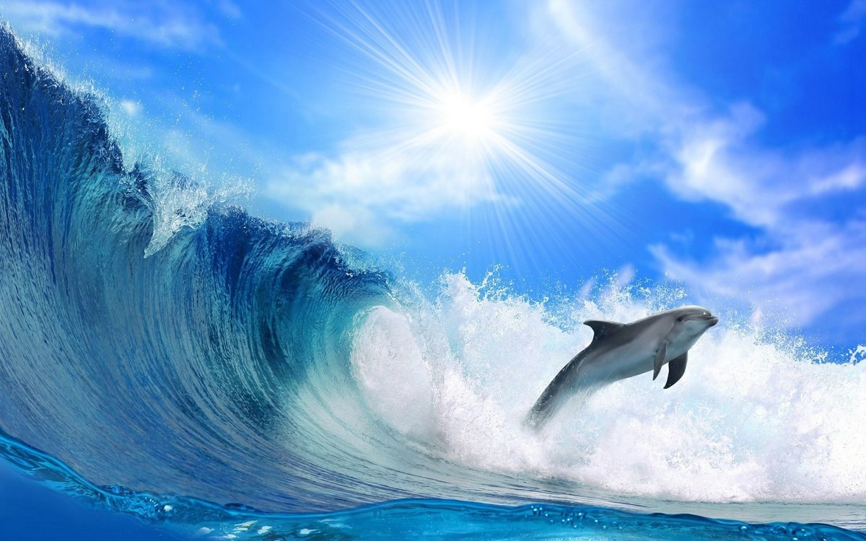
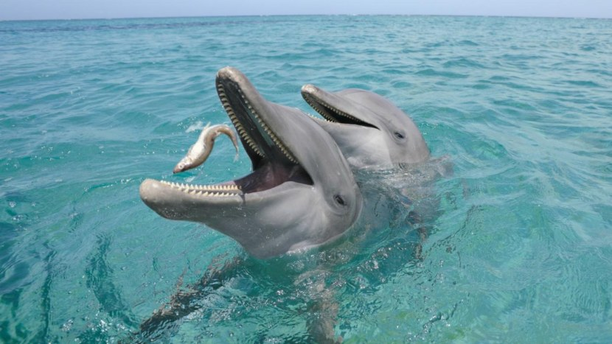
Взрослые дельфины достигают размеров от 1 до 9 метров в длину (в среднем около 2-х метров), а вес до 10 тонн (касатка). Средняя скорость с которой плывет дельфин до 12 километров в час. Некоторые самые быстрые дельфины могут передвигаться со скоростью до 32 километров в час. Дельфин съедает около 33 килограмм рыбы в день (в сравнении с человеком - 20 кг мяса в день). У дельфинов слабое обоняние, но отличное зрение и абсолютно уникальный слух. Издаваемые ими мощные звуковые импульсы позволяют прекрасно ориентироваться в воде, находить пропитание и друг друга на расстоянии сотен километров.

Slide 5
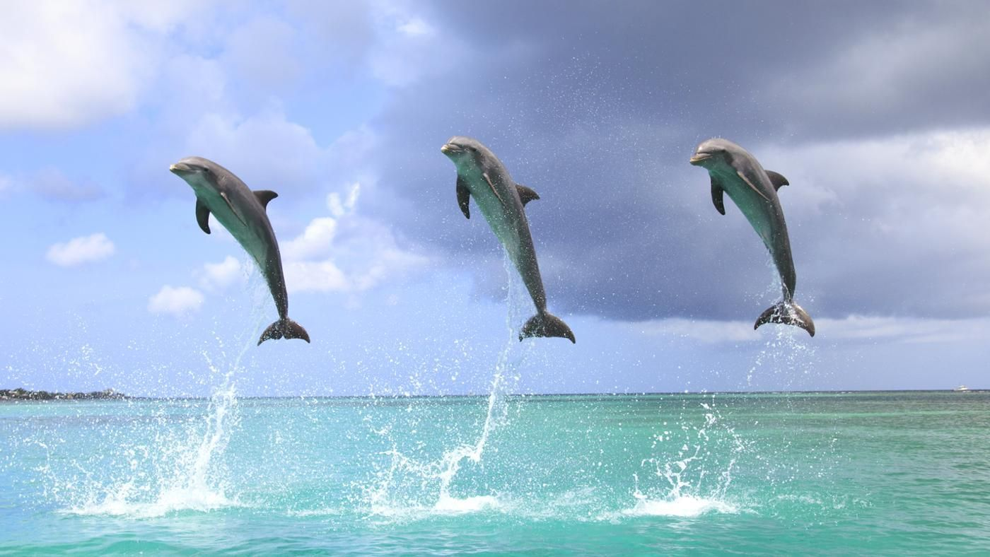
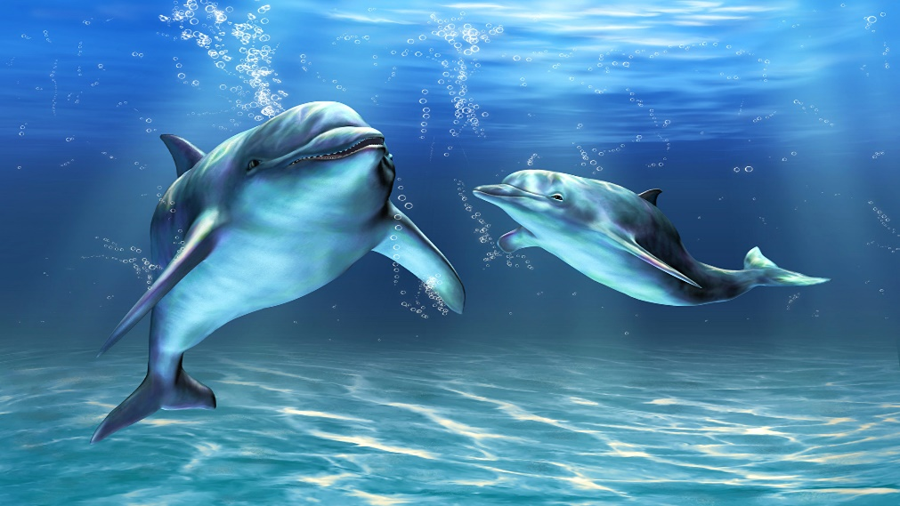
Дельфины могут подниматься над водой на высоту до 6 метров, когда выпрыгивают из воды. Дельфинята рождаются примерно один раз в два года. У самки дельфина обычно рождается один детеныш. Дельфиниха в это время старается высоко подпрыгнуть, чтобы детеныш смог сделать первый вдох. Дельфины – очень трогательные родители, которые заботятся о своих детенышах около пяти лет.

Slide 6
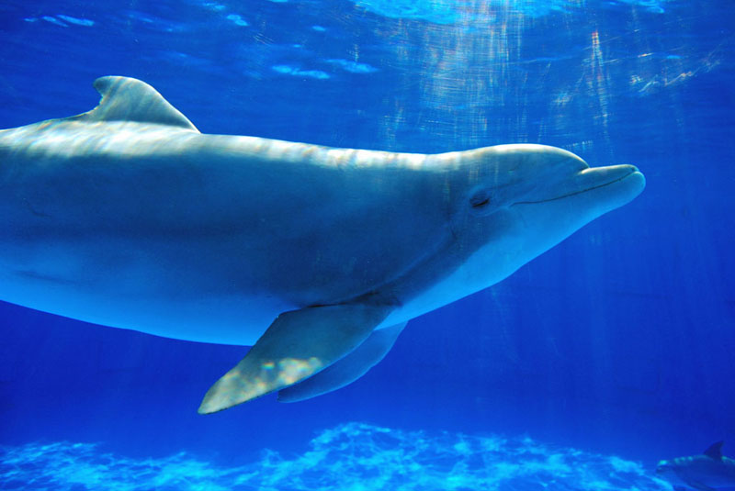
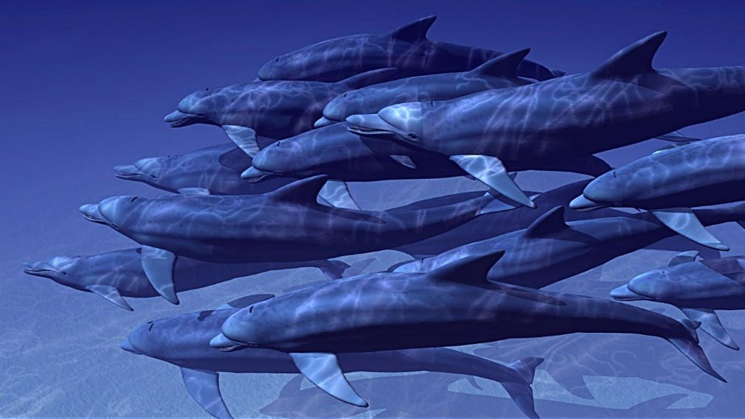
Сон дельфинов не похож на сон обычных животных - во время сна одно полушарие дельфина отдыхает, а второе – бодрствует. Таким образом, дельфин всегда контролирует ситуацию и, в то же время, получает полноценный отдых. Дельфины живут в стаях. Они всегда помогают друг другу и никогда не бросают друг друга в беде. Эти высокоразвитые морские животные очень похожи на людей, им свойственно самопожертвование. Если они слышат звуки с берега, похожие на дельфиний крик о помощи - они выбрасываются на сушу, при этом погибая.

Slide 7
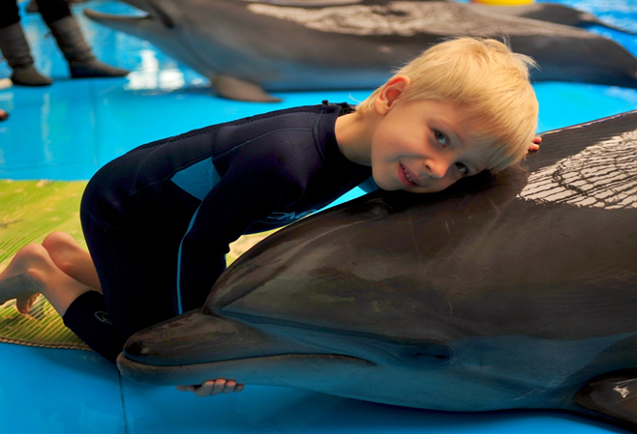
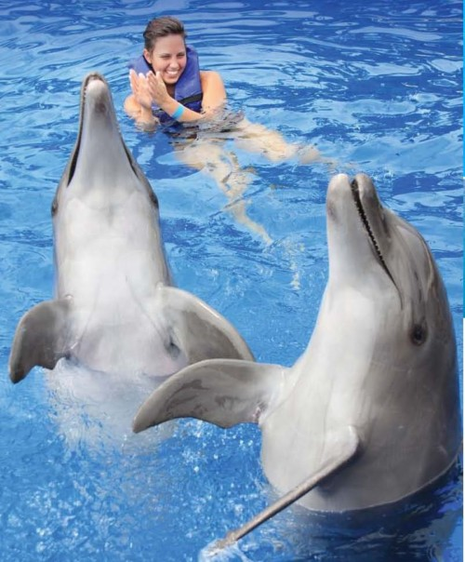
Дельфинов используют в медицине, так как при общении с дельфинами дети лечатся, а взрослые чувствуют себя радостно. Есть раздел медицины «дельфинотерапия». Таким образом, изучив жизнь дельфинов, можно со смелостью заявить, что это очень умные, сообразительные и не похожие на других млекопитающих животные.

